Slide 1
物体的几何表示 (2)

Slide 2
内容
参数曲面表示
  参数表示的数学原理
  参数曲线
  参数曲面

Slide 3
内容
参数曲面表示
  参数表示的数学原理
  参数曲线
  参数曲面

Slide 4


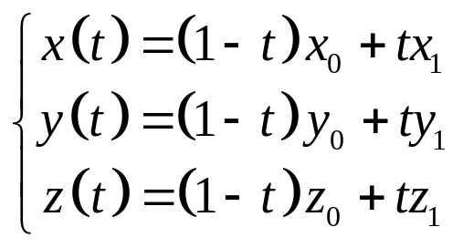

参数表示的数学原理：直线段
考虑直线段 P₀(x₀, y₀, z₀)→P₁(x₁, y₁, z₁)
  参数表示
  分量表示
  参数空间：

Slide 5
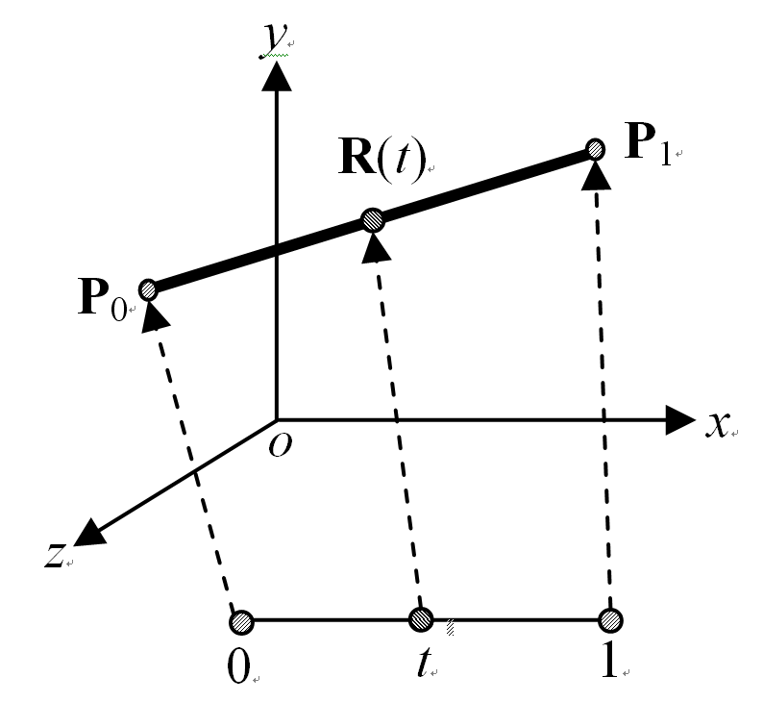
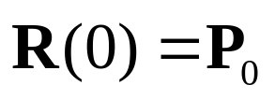
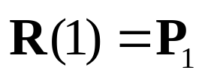
参数表示的数学原理：直线段
直线段参数表示的直观几何意义
  参数空间中每一个参数(点)都对应于直线段上一个点
  参数空间的两个端点对应于直线段的两个端点

Slide 6
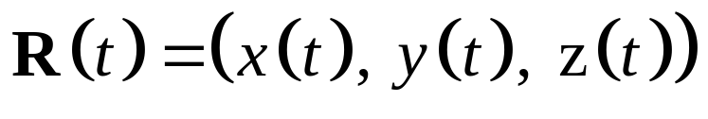
参数表示的数学原理：曲线
一般三维参数曲线形式：
  参数空间中每一个t对应于曲线上一个点R(t)
  图形学中，参数空间通常是有限区间，此时参数曲线称为参数曲线段
  图形学中，参数函数通常为分段多项式或有理多项式曲线

Slide 7
参数表示的数学原理：平面
双线性四边面片：
  (u,v)∈[0,1]×[0,1]
四边面片的四个顶点P₀、P₁、P₂和P₃对应于参数曲面的四个角点R(0,0)、R(1,0)、R(1,0)和R(0,1)

Slide 8
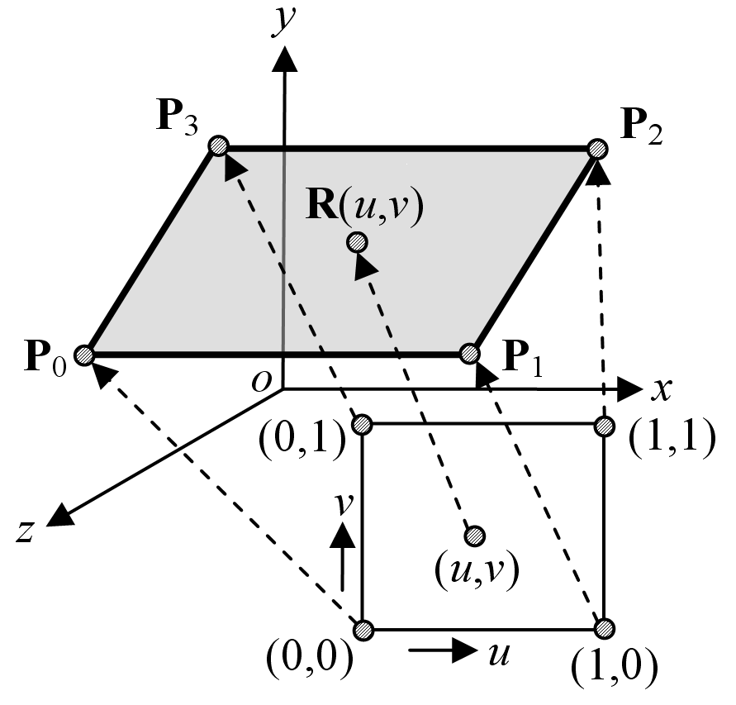
曲面参数表示的数学原理
双线性四边面片

Slide 9
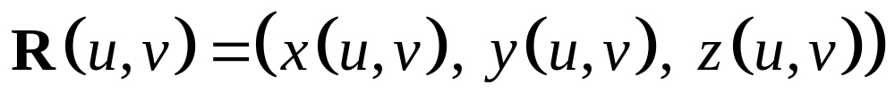
参数表示的数学原理：曲面
一般形式的空间参数曲面
参数空间中每一点(u, v)对应于曲面上一点R(u,v)
如果曲面的参数空间是一个有限的定义域(如矩形)，则对应的参数曲面称为参数曲面片
图形学中常用的参数曲面为张量积分片多项式或有理多项式参数曲面

Slide 10
参数表示的优势
参数表示是显式的
  对每一个参数值，可以直接计算曲面上的对应点
  参数表示的物体可以方便地转化为多边形逼近表示
曲面上的几何量计算简便(微分几何)：法向、曲率、测地线、曲率线等
特殊形式的参数表示的外形控制十分直观
  Bézier、B-样条、NURBS (Non-Uniform Rational B-Spline, 非均匀有理B-样条)曲线/曲面。

Slide 11
内容
参数曲面表示
  参数表示的数学原理
  参数曲线
    Bézier曲线
    B-样条曲线
    NURBS曲线
  参数曲面

Slide 12
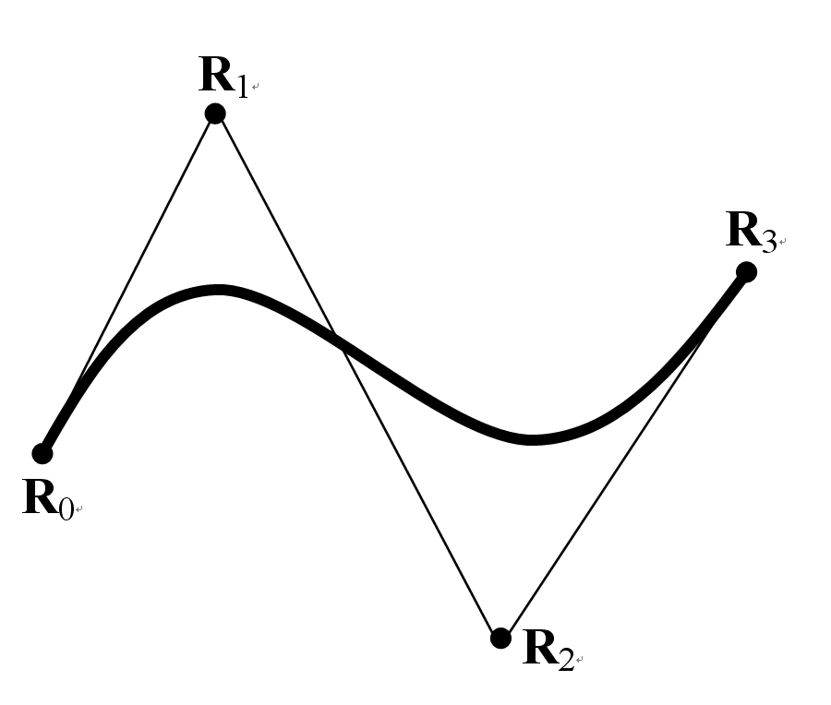
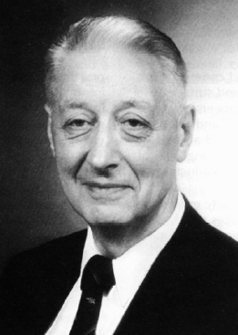
Bézier曲线
Pierre Bézier (1910.9.1-1999.11.25)
发音：[BEH zee eh]
Bézier曲线

Slide 13
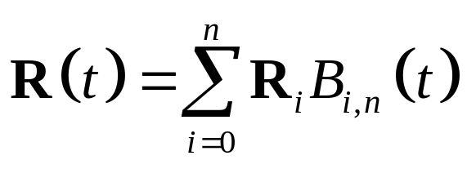

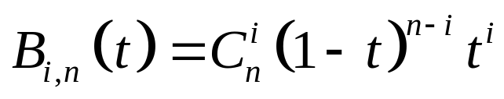
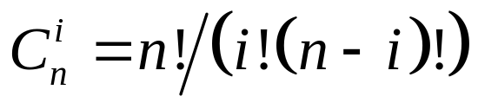
Bézier曲线定义
一条n次Bézier曲线：
多项式{B_{i,n}(t)}称为Bernstein基函数：

Slide 14
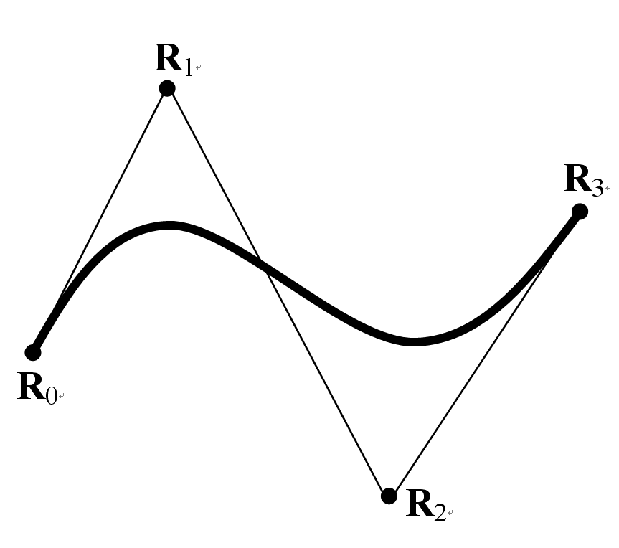
Bézier曲线性质
端点插值：
  R(0)=R₀ R(1)=R_{n}
端点切向：
  R′(0)=n(R₁−R₀)
  R′(1)=n(R_{n}−R_{n-1})
对称性：
  ∑_{i}R_{n-i}B_{i,n}(t) = ∑_{i}R_{i}B_{i,n}(t)
  曲线的控制顶点的几何地位是对称的
三次Bézier曲线

Slide 15
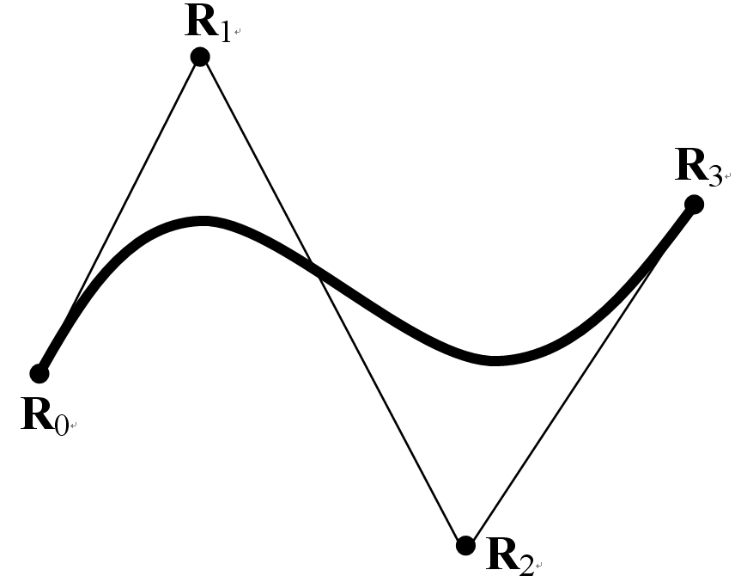
Bézier曲线性质
凸包性：Bézier曲线位于控制多边形的凸包内
几何不变性：Bézier曲线的形状仅与控制多边形有关，与坐标系无关
Bézier曲线的凸包性

Slide 16
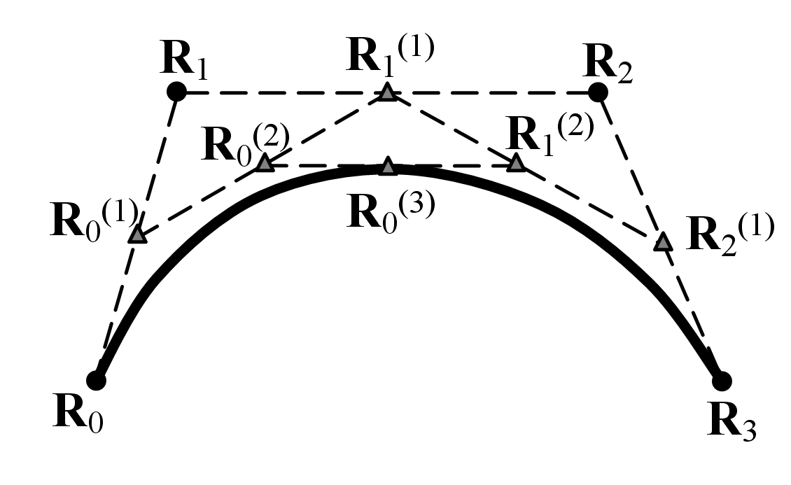
Bézier曲线剖分性质
SubdivideBezierCurve(t₀, R(t))
{
  for(i=0; i<=n; i++)
  R_{i}⁽⁰⁾=R_{i};
  for(s=1; s<=n; s++)
  for(i=0; i<=n-s; i++)
  R_{i}^{(s)}=(1- t₀) R_{i}^{(s-1)}+ t₀R_{i+1}^{(s-1)};
}
Bézier曲线剖分示意图
Bézier曲线剖分算法描述

Slide 17
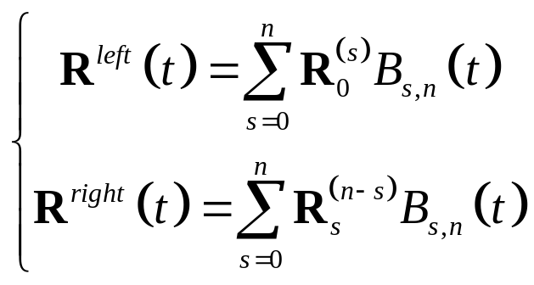
Bézier曲线剖分性质
每次剖分，曲线分为两段新的Bézier曲线
  新的控制多边形更加趋近于Bézier曲线
  当剖分次数足够大的时候，控制多边形可以作为Bézier曲线的逼近

Slide 18
Bézier曲线的不足
整体性质：当移动曲线的一个控制顶点时，整条曲线的形状都会发生改变
表示复杂形状时，需要将多条Bézier 曲线光滑拼接起来，即Bézier样条曲线。
  位置连续：C⁰(或G⁰)
  n次导数(或几何)连续：C^{n}(或G^{n})

Slide 19
内容
参数曲面表示
  参数表示的数学原理
  参数曲线
    Bézier曲线
    B-样条曲线
    NURBS曲线
  参数曲面

Slide 20
B-样条曲线实列
R₂
R₁
R₇
R₃
R₀
R₄
R₆
R₅
三次(四阶)B-样条曲线

Slide 21
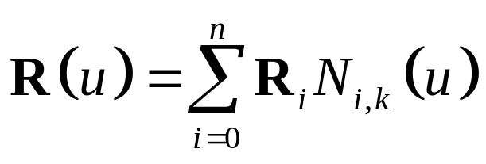
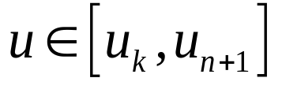
B-样条曲线的定义
B-样条曲线是分段连续的多项式曲线，其定义与节点向量密切相关
定义在节点向量u={u₀, u₁, …, u_{i}, …, u_{n+k+1} }上的k次(k+1阶)、具有(n+1)个控制顶点的B-样条曲线为：

Slide 22
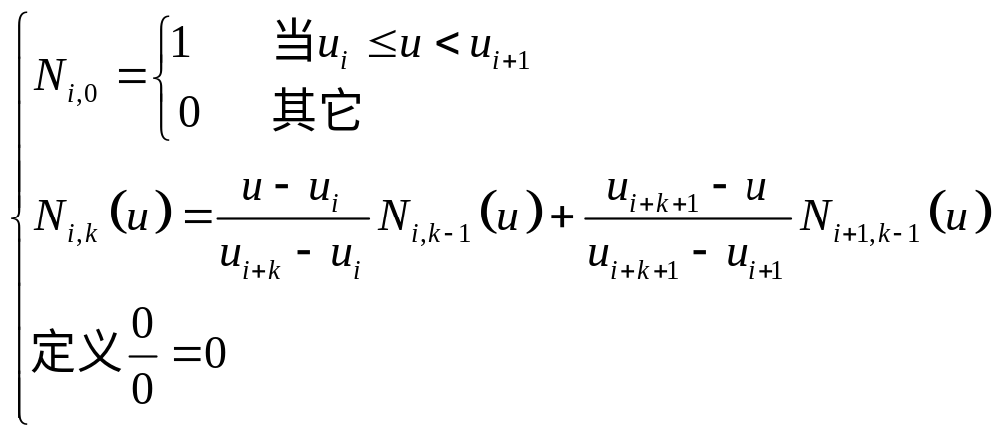
B-样条曲线的定义
R_{i}为控制顶点，{R_{i}}_{i=0,1,…,n}顺次连接称为曲线的控制多边形
N_{i,k}(u)为单位化的B-样条基函数：

Slide 23
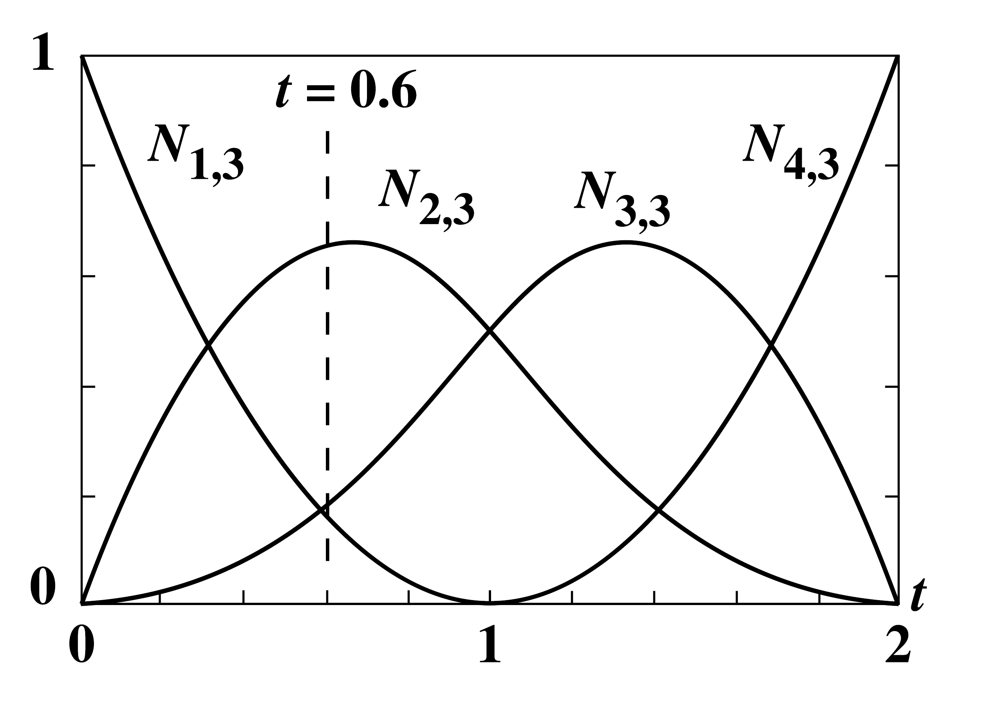
B-样条基函数实例
n=3 (4个控制顶点)
k=3 三次(四阶)曲线
u=[0 0 0 1 2 2 2 2]
在 u = 0.6 处，
基函数的和为：
N_{1,3}+N_{2,3}+N_{3,3}+N_{4,3} =0.16+0.66+0.18+0.0= 1.0
u

Slide 24
B-样条曲线性质
B-样条曲线具有凸包性和几何不变性。
当曲线的两个端节点的重复度是k+1时
  B-样条曲线具有类似于Bézier曲线的性质
    端点插值性质
    端点导数与控制的起始边与终止边相切
  当n=k+1时，B-样条曲线就是一条Bézier曲线

Slide 25
B-样条曲线性质
局部性：当移动一个控制顶点时，只会影响曲线的一部分，而不是整条曲线
三次B-样条曲线的局部性质

Slide 26
内容
参数曲面表示
  参数表示的数学原理
  参数曲线
    Bézier曲线
    B-样条曲线
    NURBS曲线
  参数曲面

Slide 27
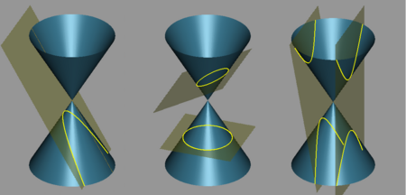
引入NURBS曲线的原因
B-样条情形不能精确表示二次曲面与平面的交线，如圆锥曲线(平面与圆锥的交线)
抛物线
椭圆(上)与圆(下)
双曲线

Slide 28
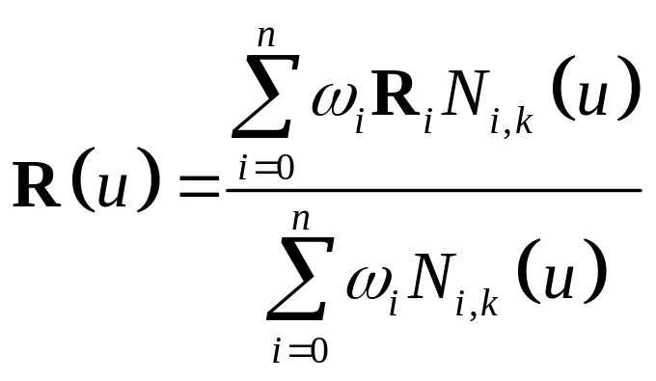
NURBS曲线
NURBS (Non-Uniform Rational B-Spline)：非均匀有理B-样条的简称
定义：

Slide 29
NURBS曲线
{N_{i,k}(u)}为单位化的B-样条基函数
{R_{i}}为控制顶点
NURBS曲线新增加的曲线控制手段是权因子{ω_{i} }，
  首末两个权因子ω₀>0、ω_{n}>0
  其余的权因子满足ω_{i}≥0

Slide 30
NURBS曲线的权因子
每一个权因子对应于一个控制顶点
通过调整权因子的大小可以调整曲线的形状。
  当所有的权因子ω_{i}=1时，就是B-样条曲线；
  当某个权因子ω_{i}=0时，对应的控制顶点对曲线的形状没有影响
  当ω_{i}→∞时，曲线R(u) →R_{i} ，即曲线过点R_{i}

Slide 31
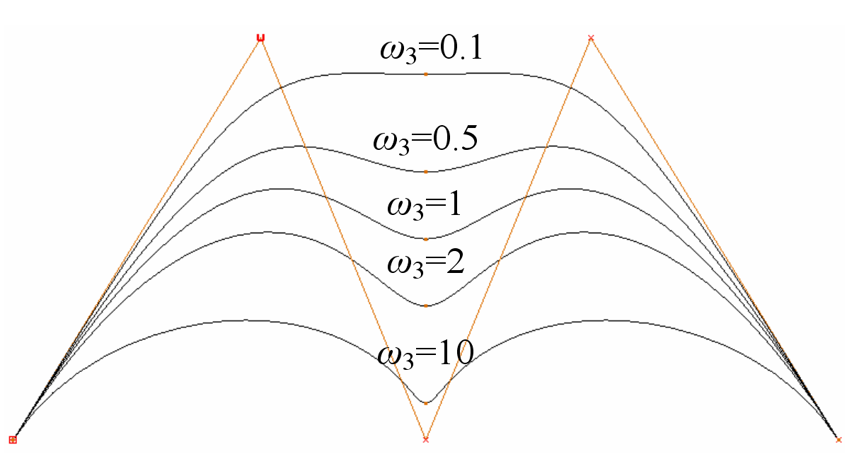
NURBS曲线的例子
NURBS曲线权因子对曲线形状的影响

Slide 32
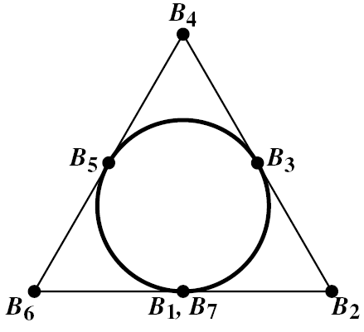
NURBS曲线表示圆
R₃
用三个120°圆弧表示圆：
u=[0 0 0 1 1 2 2 3 3 3]
k = 3
[ω_{i}] = [1, ½, 1 , ½, 1, ½, 1]
控制顶点分布如右图所示
R₄
R₂
R₅
R₆
R₀
R₁
NURBS曲线表示圆

Slide 33
内容
参数曲面表示
  参数表示的数学原理
  参数曲线
  参数曲面
    Bézier曲面
    B-样条曲面
    NURBS曲面

Slide 34
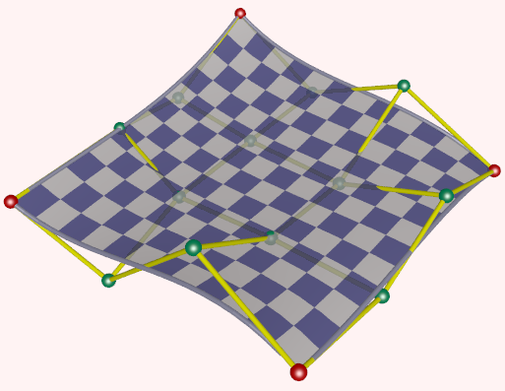
双三次Bézier曲面实列
双三次Bézier曲面实例

Slide 35
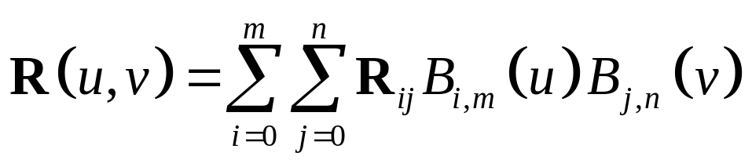
Bézier曲面
m×n次Bézier曲面：
  B_{i,m}(u)和B_{j,n}(v)为Bernstein基函数
  {R_{ij}}规则连接形成控制网

Slide 36
Bézier曲面性质
Bézier曲面的控制顶点所形成的控制网格大致反应了曲面的形状，所以可通过编辑控制顶点的方式来实现对曲面形状的改变

Slide 37
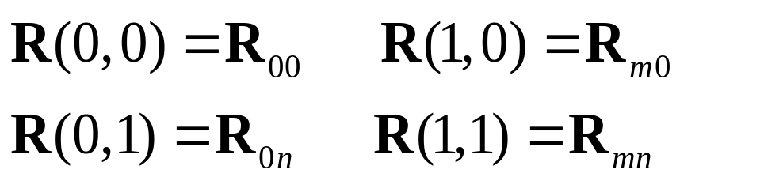
Bézier曲面性质
Bézier曲面通过四个角点处的控制顶点

Slide 38
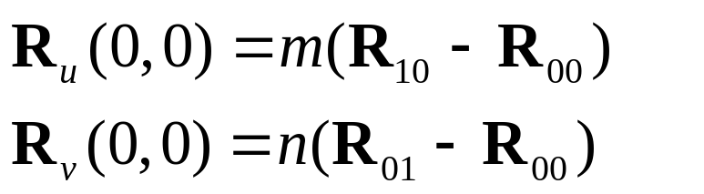
Bézier曲面性质
在角点处曲面与控制多边形相切
Bézier曲面具有剖分算法：用加密的控制多边形来逼近显示Bézier曲面

Slide 39
Bézier曲面的不足
全局性：当移动一个控制顶点的位置时，整个曲面的形状会发生改变，这对于外形设计是很不方便的
生成复杂外形需要多个Bézier曲面的光滑拼接，十分复杂

Slide 40
内容
参数曲面表示
  参数表示的数学原理
  参数曲线
  参数曲面
    Bézier曲面
    B-样条曲面
    NURBS曲面

Slide 41
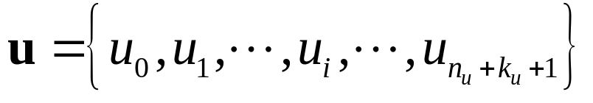
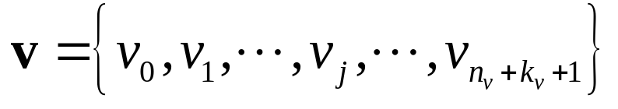
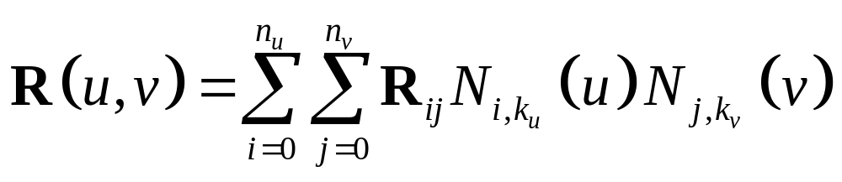
B-样条曲面
B-样条曲面定义：
  次数：k_{u}×k_{v}
  控制顶点数：(n_{u}+1) × (n_{v}+1)
  节点向量

Slide 42
B-样条曲面
{R_{ij}}为控制顶点
N_{i,ku}(u)和N_{i,kv}(v)分别为定义在节点向量u和v上的规范化B-样条基函数

Slide 43
B-样条曲面的重要性质
局部性质
控制顶点数目
  Bézier曲面的次数确定后，控制顶点数目就定了
  B-样条曲面的次数确定后，控制顶点数目可任意
其它性质：参考曲线情形

Slide 44
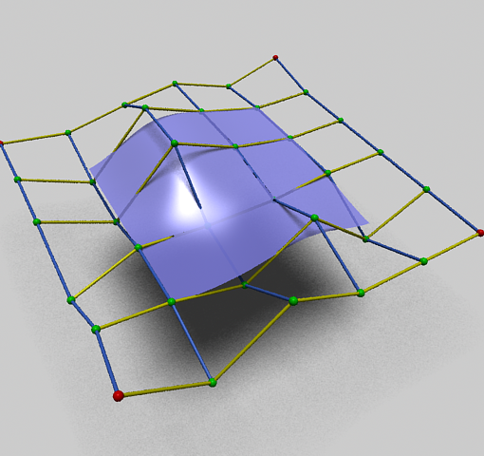
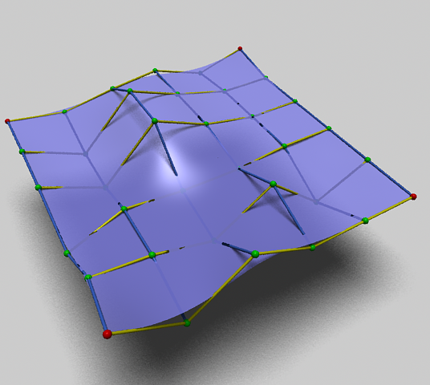
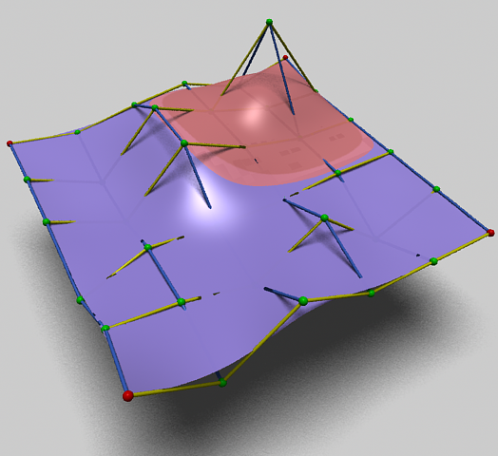
B-样条曲面实例
R_{4,4}
R_{5,5}
R_{5,5}
R_{5,5}
R_{0,5}
R_{0,5}
R_{0,5}
R_{5,0}
R_{5,0}
R_{5,0}
R_{0,0}
R_{0,0}
R_{0,0}
(a) 均匀节点
(b) 端点重节点
(c) B-样条曲面的局部性
具有6×6个控制顶点双三次B-样条曲面：
(a) 均匀节点向量u= v =[-4, -3, -2, -1, 0, 1, 2, 3, 4, 5]，所构造曲面不插值角点
(b) 具有端点处4阶重节点的节点向量u= v =[0, 0, 0, 0, 1, 2, 3, 3, 3, 3]，曲面插值角点
(c) 采用了与图(b)相同的节点向量，扰动顶点R_{4,4}的位置后，其形状变化的红色区域局限于变动顶点的邻域中．

Slide 45
B-样条曲面的不足
不能精确表示常用的二次曲面：如球面、圆柱面、圆锥面等

Slide 46
内容
参数曲面表示
  参数表示的数学原理
  参数曲线
  参数曲面
    Bézier曲面
    B-样条曲面
    NURBS曲面

Slide 47
NURBS曲面
NURBS曲面
  增加了权因子作为形状控制手段
  包含B-样条曲面和Bézier曲面
  可以精确表示机械零件中常用的二次曲面
工业产品几何定义的STEP标准 (1991年):
  自由曲线曲面唯一地采用NURBS表示

Slide 48
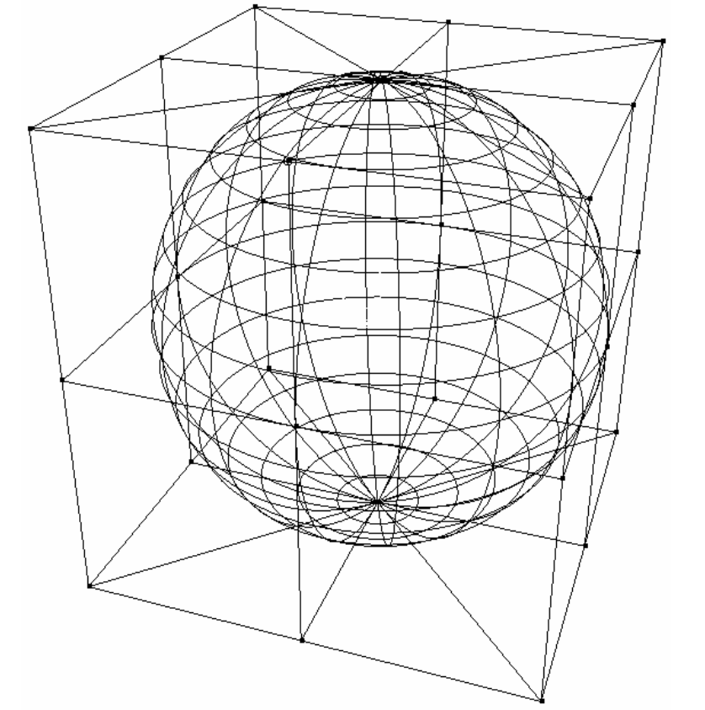
NURBS曲面表示球面
NURBS精确表示的球面及其控制顶点

Slide 49
小结
物体的参数曲面表示
  参数表示的数学原理：曲线、曲面
  参数曲线：Bézier、B-样条和NURBS曲线
  参数曲面：Bézier、B-样条和NURBS曲面

